Slide 1
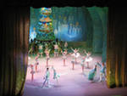
      занятие по ритмике и хореографии
      « Волшебный мир танца! »
      Департамент образования города Москвы Северо-Восточное окружное управление образования
      Государственное бюджетное образовательное учреждение города Москвы кадетская школа № 1778
      «Московский Шереметьевский кадетский корпус»
      Сизоненко Нина Вадимовна

Slide 2
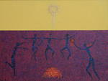
Давным-давно, много тысяч лет назад, когда по земле ходили неведомые нам звери, и люди жили племенами – возник танец. Под удары барабанов, звон копий наши далекие предки плясали вокруг костра. Они верили, что танец поможет счастливой охоте, оградит от болезней и бед.

Slide 4
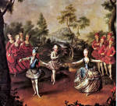
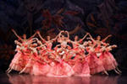

Slide 5
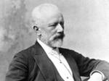
Петр Ильич Чайковский родился в 1840 году в Воткинске, маленьком городе-заводе на Урале. Там отец композитора служил директором Горного завода. Родители будущего композитора были музыкальны, и в доме нередко проходили любительские концерты. Вокруг звучали крестьянские песни. Как писал позднее сам Чайковский, он "вырос в глуши, с детства самого раннего проникся неизъяснимой красотой характеристических черт русской народной музыки", что позднее нашло отражение в его творчестве. Автор более 80 произведений, в том числе десяти опер и трёх балетов

Slide 6
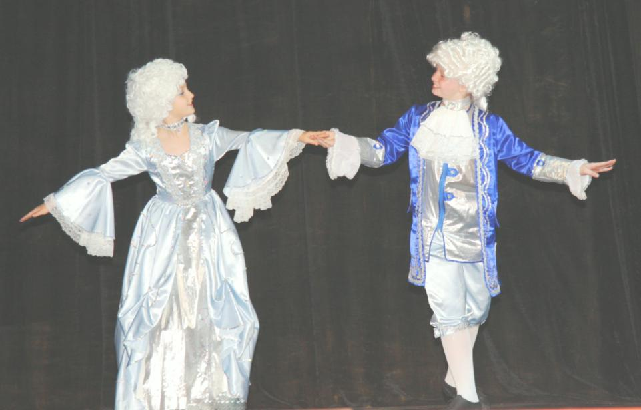

Slide 7
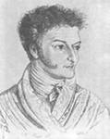
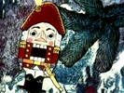
немецкий писатель 19в.
Эрнст Теодор Амадей Гофман
автор сказки
«Щелкунчик и мышиный Король»

Slide 8
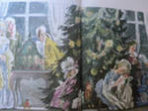
Для того, чтобы
таинственная дверца,
ведущая в сказочный мир
отворилась,
нужна фантазия и сердце,
открытое для
добра, дружбы, любви.

Slide 9
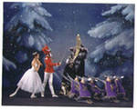
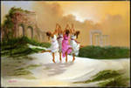
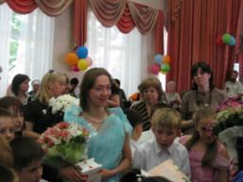
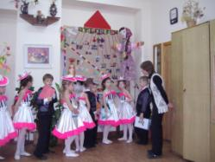
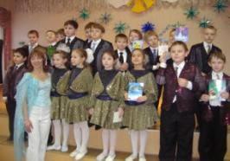
      занятие по ритмике и хореографии
      «Волшебный мир танца»
Департамент образования города Москвы Северо-Восточное окружное управление образования
Государственное образовательное учреждение города Москвы кадетская школа № 1778
«Московский Шереметьевский кадетский корпус»
          Сизоненко Нина Вадимовна

